Slide 1
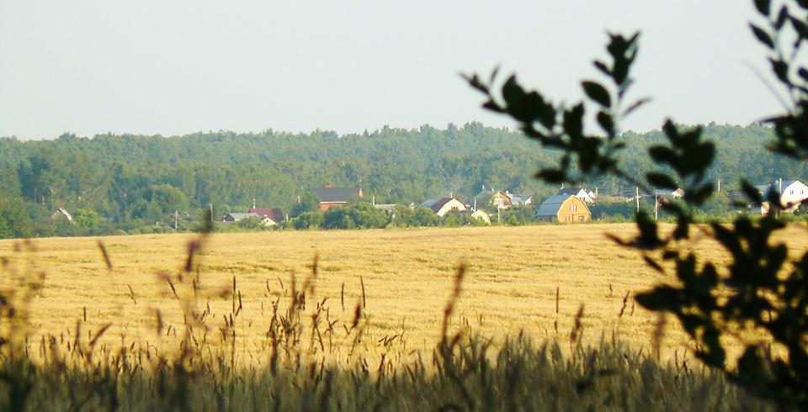
  Московская область, Домодедовский р-он, д. Привалово
  Земельный участок под строительство малоэтажного дачного посёлка

Slide 2
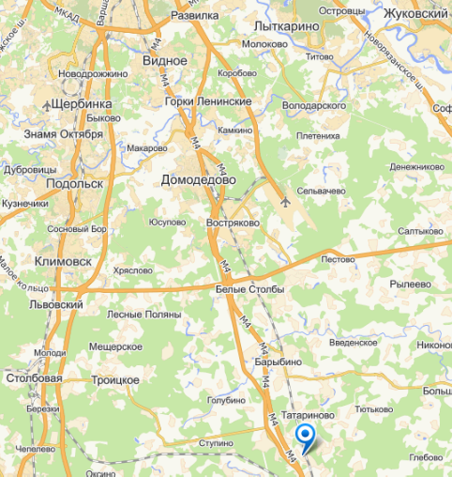
Местоположение
50км от МКАД по Новокаширскому шоссе – хорошо оборудованной и малозагруженной федеральной трассе.
На электричке с Павелецкого вокзала (1 час) до станции Привалово, далее 20 мин. пешком.
Ж/д станция Вельяминово в 3 км по шоссейной дороге, станция Привалово в 2 км.

Slide 3
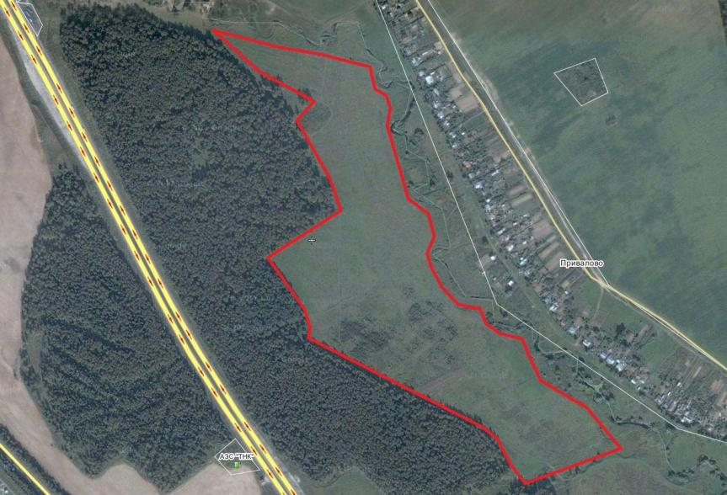
Участок
  С запада - лесополоса шириной 100м, отделяющая от Новокаширского шоссе
  С востока по границе участка протекает река Речица
  На противоположном берегу - деревня Привалово
  С южной стороны - ручей, впадающий в Речицу

Slide 4
Параметры участка
Пять земельных участков общей площадью 26 га.
Земли сельхозназначения, разрешенное использование – для ведения фермерского хозяйства, ведется работа по изменению вида разрешенного использования под дачное строительство.
Расположен: Московская область, Домодедовский р-он, с-з «Повадинский», д. Привалово.
Участок представляет собой равное поле, окруженное с двух сторон смешанным лесом (берёза, ель, сосна) и имеющее небольшой уклон в сторону реки. Участок свободен от взрослых деревьев, местами зарос молодой березовой порослью.
В деревне Привалово есть электроэнергия и магистральный газ.
Разработана архитектурная концепция коттеджного посёлка.

Slide 5
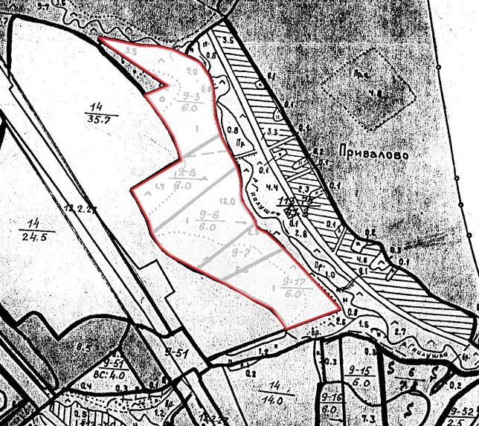
Кадастровый план участка
Кадастровые номера:
50:28:010 04 26:0001,
50:28:010 04 26:0002,
50:28:010 04 26:0003,
50:28:010 04 26:0004,
50:28:010 04 26:0009.

Slide 6
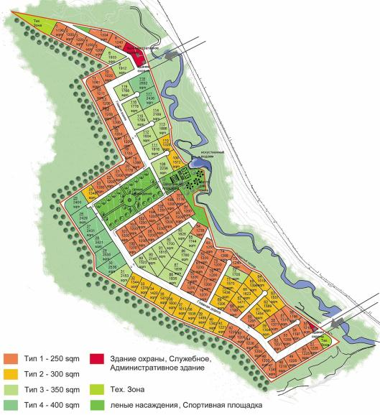
Генеральный план участка (вариант 1)
Индивидуальные земельные участки распланированы таким образом, чтобы максимально использовать примыкающую лесную полосу и берег реки.
65 участков по 13 соток,
27 участков по 15 соток,
20 участков по 21 сотке,
8 участков по 25 соток.

Slide 7
Коммерческое предложение
Стоимость продажи пяти земельных участков площадью 26 га с видом разрешённого использования ЛПХ – 68 млн. рублей. Работы по изменению вида разрешённого использования оплачиваются отдельно.
Контактное лицо:
Хуштов Юрий, y.khushtov@isk-a.ru, 8-916-102-32-67, (495) 998-95-61.

